Slide 1



PLOERMËL,
SEMINAIRE EFFECTIF DU 9 SEPTEMBRE 2023

Slide 2


Raisons et objectifs de ce séminaire
Etat des lieux et Comparaison
Témoignages
Travail en ateliers
Ce matin

Slide 3
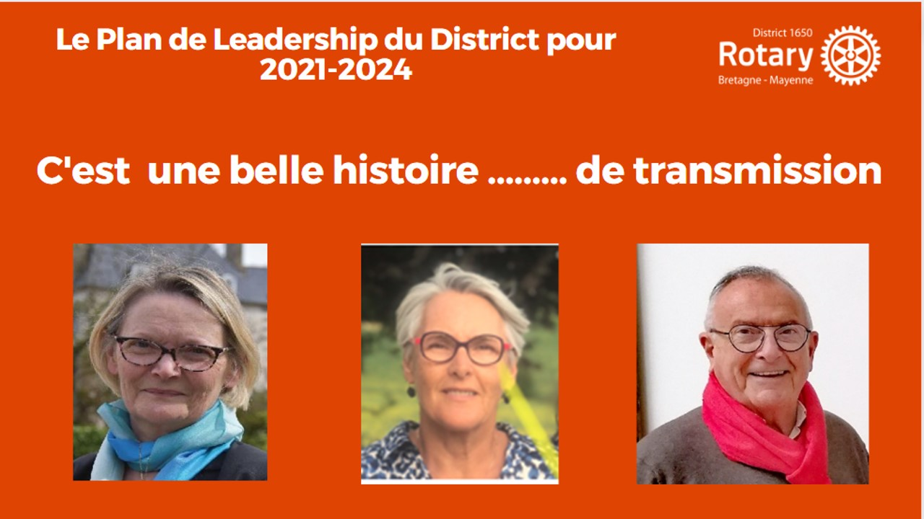

Slide 4
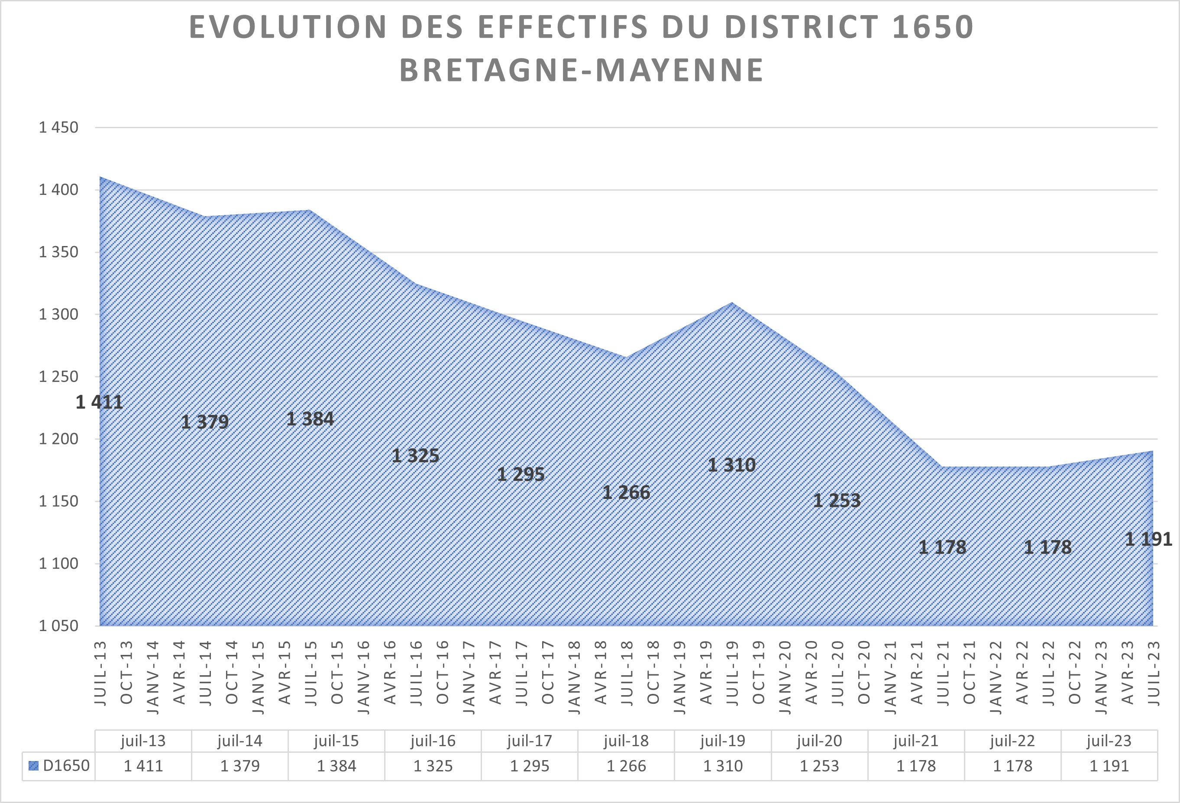
Séminaire Effectif – 9 septembre 2023 - PLOERMEL

Slide 5
Séminaire Effectif – 9 septembre 2023 - PLOERMEL

Slide 6
Séminaire Effectif – 9 septembre 2023 - PLOERMEL
Plan de Leadership du District 2021-2024
Constat sur l’Effectif
Faiblesse rendant plus visibles les fluctuations du nombre de membres ;
Vieillissement plus marqué que dans d’autres districts ;
Sédentarité liée à un fort attachement des bretons et mayennais à leur terre ;
Manque de certaines catégories professionnelles ;
Capitalisation sur le rôle des femmes
Vieillissement des petits clubs ;
Lien entre les clubs et le District insuffisamment fort.

Slide 7
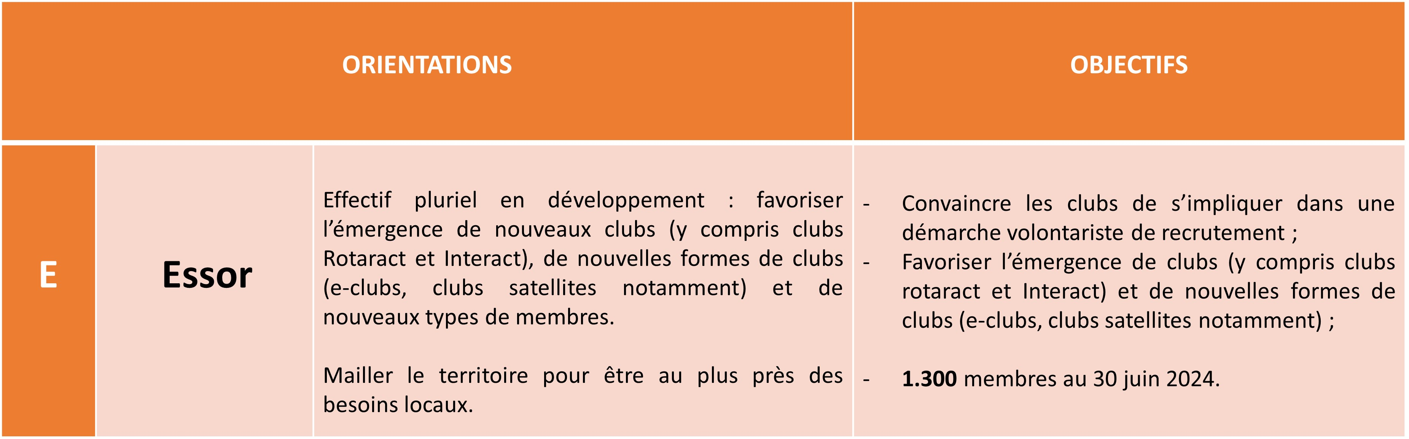
Séminaire Effectif – 9 septembre 2023 - PLOERMEL
Plan de Leadership du District 2021-2024

Slide 8
Séminaire Effectif – 9 septembre 2023 - PLOERMEL
Prendre conscience
1 | Taux de déperdition naturelle de 8 à 10% (mutations, maladie, décès, perte d’intérêt, situation de tension, difficultés financières, etc…)
2 | Les clubs qui ne recrutent pas disparaissent (Châteaulin et Brest Les Abers en 2022-2023)
3 | Le recrutement est l’affaire de tous les membres d’un club mais il faut une coordination
4 | Districts dont les effectifs progressent = Districts où des clubs sont créés
5 | Fidélisation = accueil (Rotariens et Conjoints), implication, écoute et valorisation des membres

Slide 9
Séminaire Effectif – 9 septembre 2023 - PLOERMEL
Que faire ?
1 | Commission Effectif = Responsable entouré de plusieurs membres (certains en activité)
2 | Faire le bilan de santé du club
3 | Faire la liste des professions non représentées au sein du club
4 | Localiser les zones blanches au sein du territoire du club
5 | Partager l’analyse avec les membres du club
6 | Définir une stratégie

Slide 10
Séminaire Effectif – 9 septembre 2023 - PLOERMEL
Objectif au 30 juin 2024 :
1.300 Rotariens

Slide 11
Séminaire Effectif – 9 septembre 2023 - PLOERMEL

Slide 12
En général
Quel est le taux de déperdition naturelle ?
Notre District : Bretagne -Mayenne (D.1650)
8 à 10%
Déménagement
Maladie / décès
Démission …

Slide 13
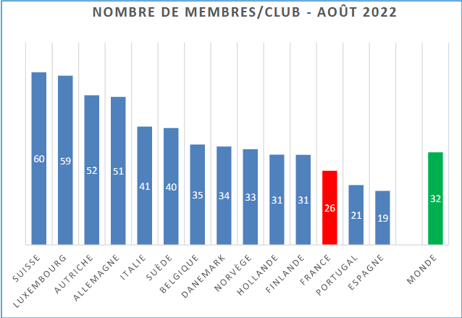
En Europe
Taille des clubs en Europe / Monde
Dans notre district : 24 membres / club

Slide 14
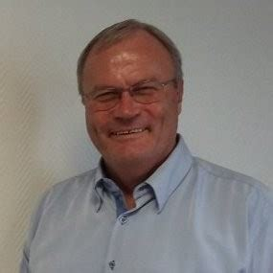
Séminaire Effectif – 9 septembre 2023 - PLOERMEL

Slide 15
Combien de Rotariens ?
Combien de clubs ?
Quels types de clubs ?
Notre District : Bretagne -Mayenne (D.1650)

Slide 16
Évolution de l’effectif – District 1650
1er juillet 2021 : 1 178 membres ☹
30 juin 2022 : 1 200 membres ☺
30 juin 2023 : 1205 membres ☺
Au 6 septembre : 1193 membres ☹ ☺
Notre District : Bretagne -Mayenne (D.1650)

Slide 17

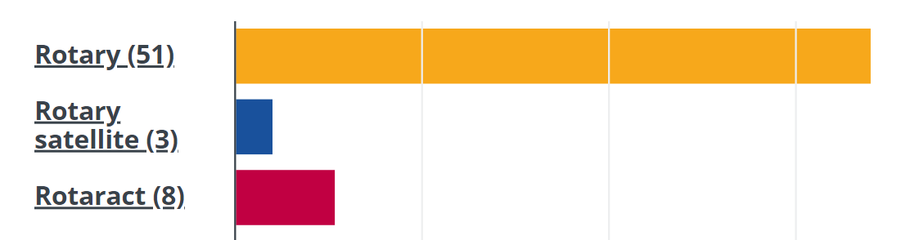
302 Femmes et 891 hommes
(En 2022 : 287 Femmes et 913 hommes)
Dont l’âge moyen est de 61 ans
Et qui sont répartis sur :
Notre District : Bretagne -Mayenne (D.1650)

Slide 18
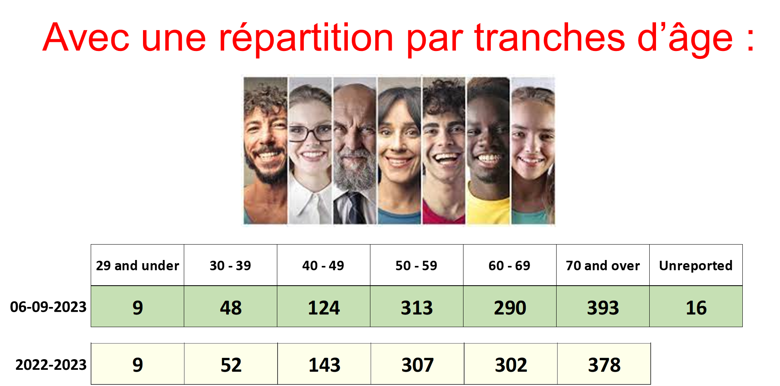
Notre District : Bretagne -Mayenne (D.1650)

Slide 19


Equilibre par tranche d’âge
Notre District : Bretagne -Mayenne (D.1650)

Slide 20
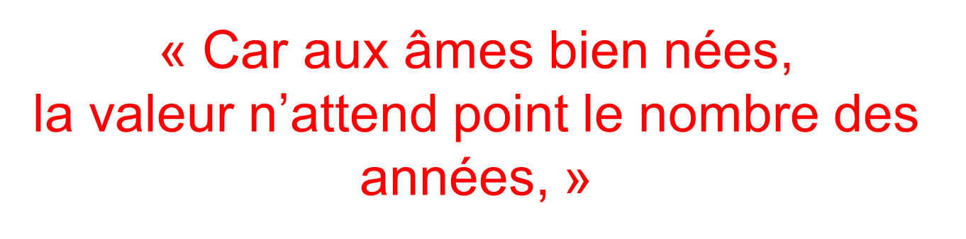
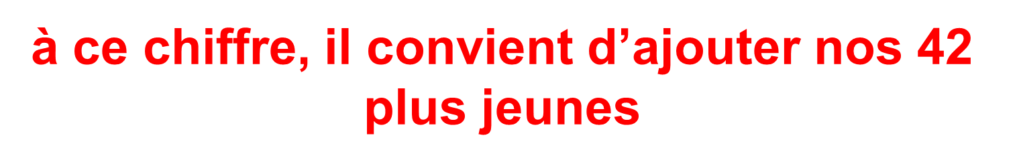

Notre District : Bretagne -Mayenne (D.1650)

Slide 21
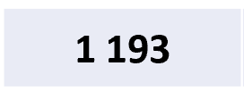

Soit un total
Au 6 septembre 2023,
de 1235 membres
Notre District : Bretagne -Mayenne (D.1650)
Femmes | Hommes

Slide 22
MERCI …
d’avoir pris conscience qu’au-delà des enjeux de notre District, ce sont nos clubs qui sont concernés.
La bataille du seuil est presque gagnée,
il nous faut la gagner…
et surtout conforter nos positions
Notre District : Bretagne -Mayenne (D.1650)

Slide 23
En route pour L’objectif de notre
gouverneur 2023-2024,
Pierrick BAZIN :
Le District 1650 à 1300 membres
Notre District : Bretagne -Mayenne (D.1650)

Slide 24
C’est tout à fait possible…
avec vous,
Ensemble…
Notre District : Bretagne -Mayenne (D.1650)

Slide 25
Sous l’impulsion du gouverneur Pierrick Bazin
Béatrice Orliaguet
Michèle Toulouse
Patrick Houtekier
Patrick Rolandin
Christophe Brosseau
Aline Audemard
Olivier Giraud
Sonia Bourion Dominique Caillaud
Claire Chapon Patrick Orhant Marie Le Gal
Yann Guillou Elodie Fournier
Afif Daher Gilles Gagnot Christian Delahaie
Gouverneurs
Notre District La Commission Effectif
ADG
Membres

Slide 26
Pour y arriver, vous pouvez compter sur l’équipe
de la commission Effectif
du District 1650
Notre District : Bretagne -Mayenne (D.1650)

Slide 27
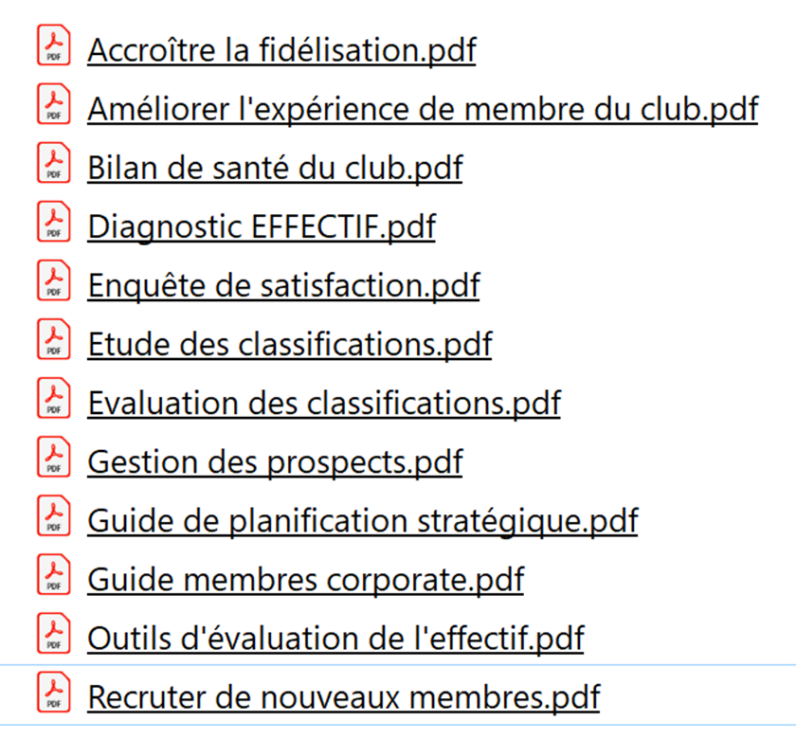
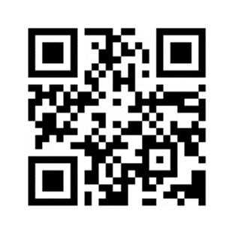
Avec quels outils :
Pour les consulter ou les télécharger,
Scanner ce QR code ou cliquez sur le lien
Localisation des Rotariens du District
https://1drv.ms/f/s!AsSOWbS0XCG18k3Gc8_siWt1Lptl?e=FKHwdK

Slide 28
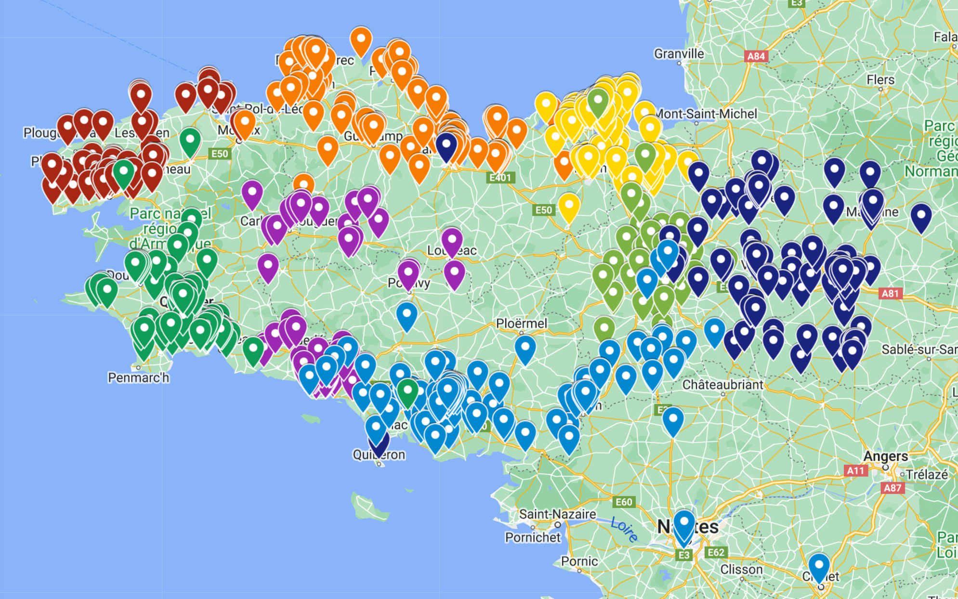
https://www.google.com/maps/d/edit?mid=1VrxbY7ntX-DU6A9GcdJ_WF54jcg7JRI&usp=sharing
Une cartographie mise à jour de la géolocalisation des membres est à votre disposition auprès de vos adjoints au gouverneur

Slide 29
La gestion des prospects
qui nous sollicitent
Via le site « My Rotary »
https://my.rotary.org/fr
Notre District : Bretagne -Mayenne (D.1650)

Slide 30
Les Prospects
Qui sont ils ?
Comment les connaitre ?
Que dois je faire ?
Notre District : Bretagne -Mayenne (D.1650)

Slide 31
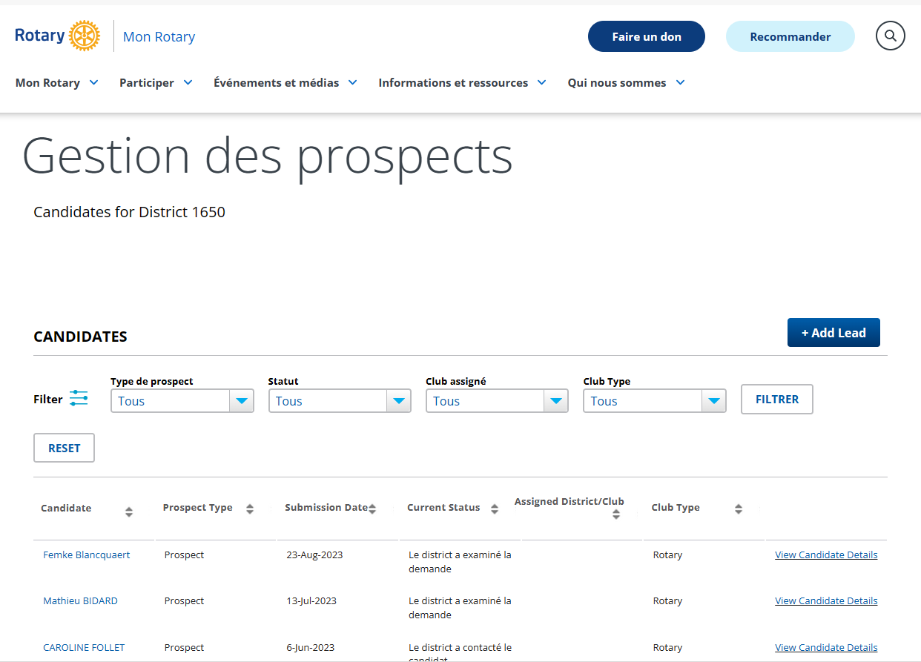
Les Prospects
Notre District : Bretagne -Mayenne (D.1650)

Slide 32
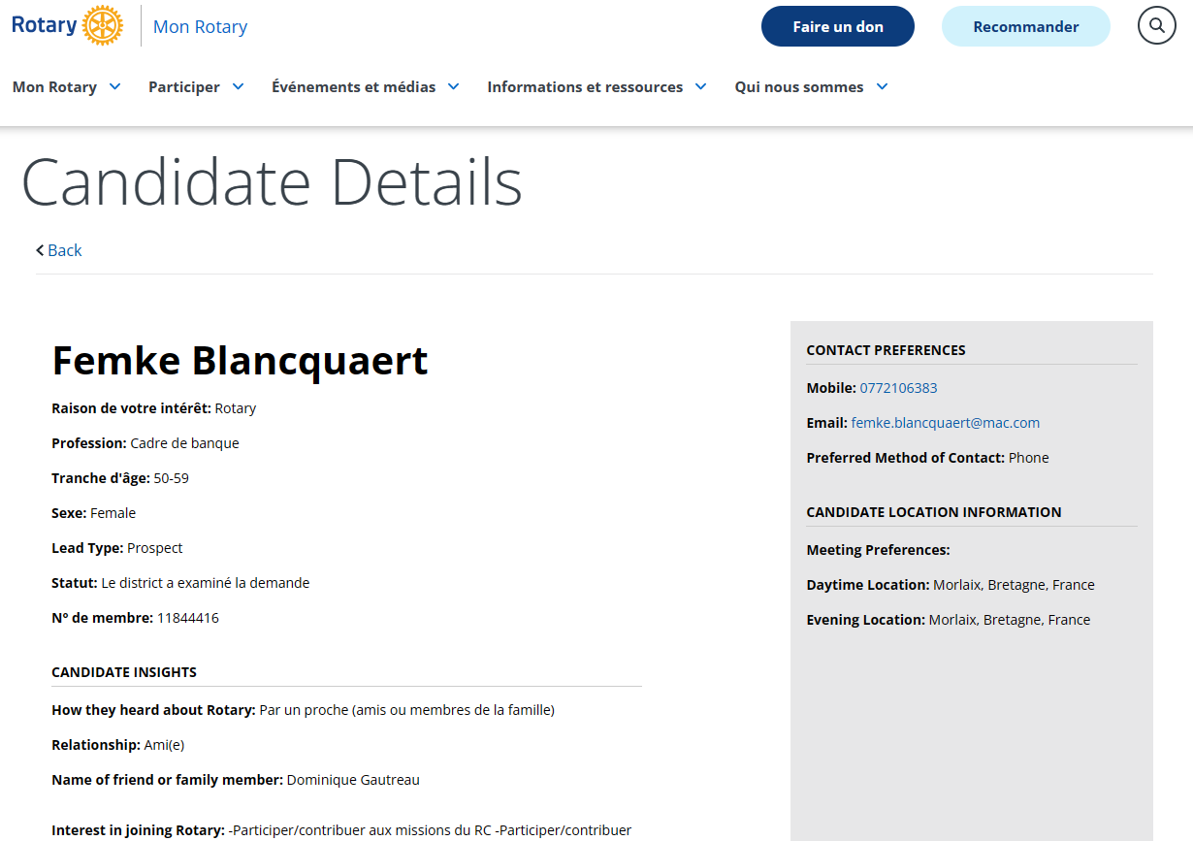
Les Prospects
Notre District : Bretagne -Mayenne (D.1650)

Slide 33
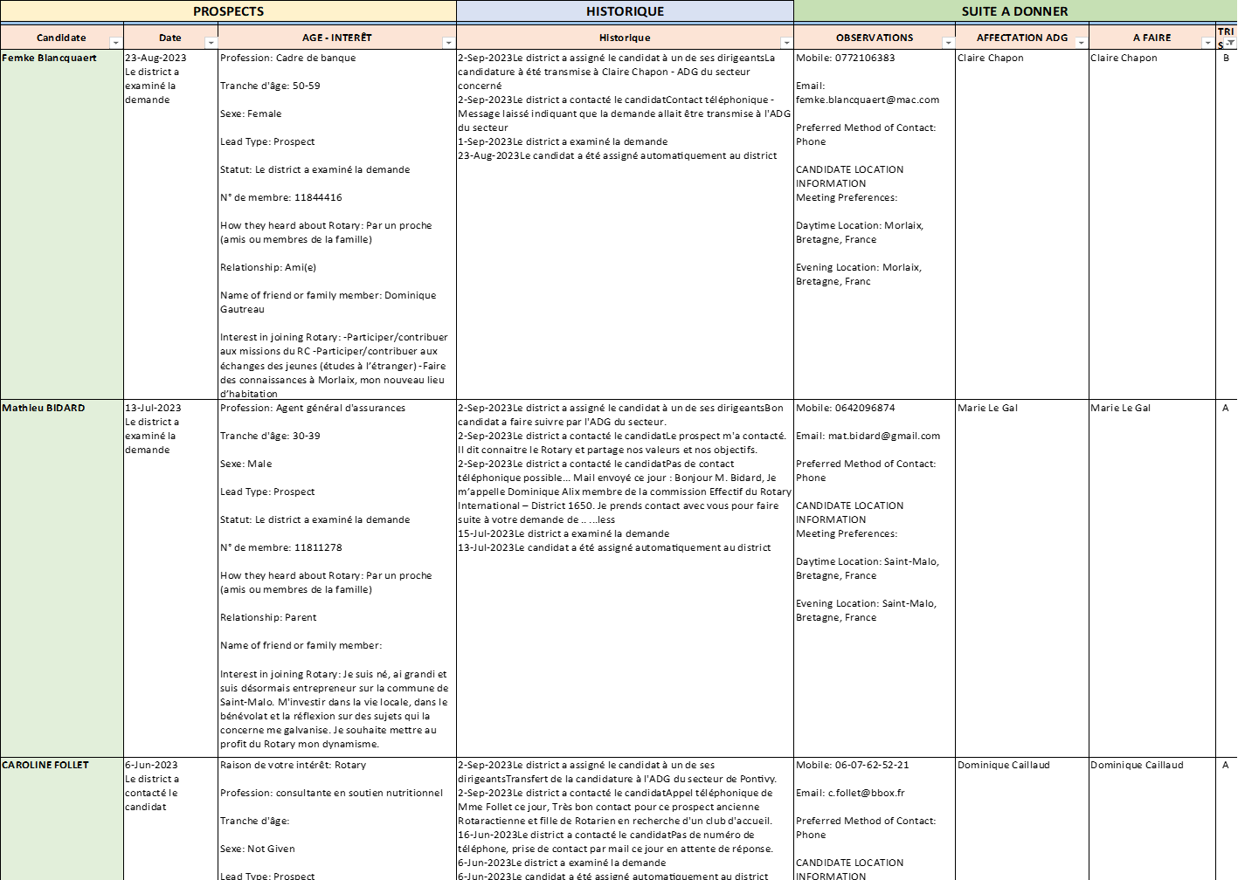
Tableau de liaison du suivi des prospects du R.I.
Notre District : Bretagne -Mayenne (D.1650)

Slide 34

Les Prospects
Dominique
ADG
Club
Notre District : Bretagne -Mayenne (D.1650)

Slide 35
QUI FAIT QUOI ?
Chaque DMC (ou son délégué) prend connaissance de ses prospects (mail envoyé par le RI aux Gouverneurs et aux DMC) et complète sur Rotary.org le tableau des prospects du district au fur et à mesure du traitement de ces demandes de prospects.
Tous les prospects assignés à notre district sont contactés par le DMC (ou son délégué).
Le DMC (ou son délégué) examine la demande du prospect.
Le DMC (ou son délégué) prend contact avec le prospect.
Notre District : Bretagne -Mayenne (D.1650)

Slide 36
Suivant l’intérêt de la candidature, le DMC (ou son délégué) l’adresse par mail à l’ADG du secteur concerné qui prendra contact avec le président et/ou le responsable Effectif du club le plus pertinent à traiter la candidature.
l’ADG, quelque-soit la décision du club, fait retour par mail au DMC (ou son délégué - rotary-district1650@outlook.fr) afin qu’il puisse renseigner le suivi des prospects sur rotary.org.
Le DMC (ou son délégué) met à jour le tableau Excel de suivi des candidatures et le transmet au minimum une fois par mois aux ADG et à la commission Effectif du District.
Notre District : Bretagne -Mayenne (D.1650)

Slide 37
Notre District : Bretagne -Mayenne (D.1650)
Merci de votre attention

Slide 38
Taille des clubs
= ou Moins de 10 membres 5 clubs (-2)
Entre 10 et 20 membres 19 clubs (+1)
Entre 20 et 30 membres 17 clubs (-1)
Entre 30 et 40 membres 10 clubs (=)
Notre District : Bretagne -Mayenne (D.1650)

Slide 39
Les secteurs Etat des lieux
Secteur | 01-Juil.-2020 Members |  | 01-Juil.-2022 Members | A date
 |  |  |  |  | 2023/2020 | 2023/2022
 |  |  |  |  | en % | en %
Secteur 1 | 99 |  | 84 | 86 | -13,13% | 2,38%
Secteur 2 | 172 |  | 162 | 158 | -8,14% | -2,47%
Secteur 3 | 159 |  | 184 | 179 | 12,58% | -2,72%
Secteur 4 | 209 |  | 179 | 191 | -8,61% | 6,70%
Secteur 5 | 204 |  | 184 | 178 | -12,75% | -3,26%
Secteur 6 | 37 |  | 39 | 56 | 51,35% | 43,59%
Secteur 7 | 144 |  | 131 | 138 | -4,17% | 5,34%
Secteur 8 | 90 |  | 86 | 99 | 10,00% | 15,12%
Secteur 9 | 115 |  | 117 | 107 | -6,09% | -7,69%
Rotaract | 59 |  | 73 | 42 | -28,81% | -42,47%
District | 1288 |  | 1239 | 1235
Notre District : Bretagne -Mayenne (D.1650)

Slide 40
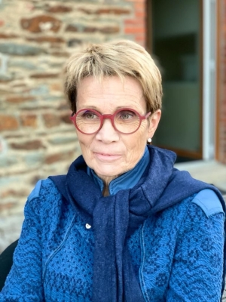
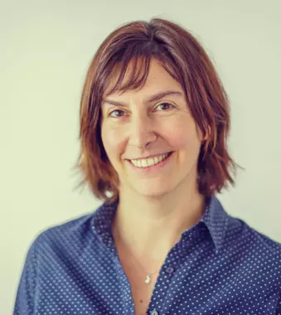
Créer un club satellite
Témoignages
BRIGITTE DELAHAIE
NATACHA TESSIER
Les Idées retenues
Mini 8 membres
S’appuyer sur une personne
Réseau
Club parrain local
Faire des actions
Le Rotary apporte quelque chose en +
Bienveillance
Bain de Bretagne Arc Atlantique
Satellite de Bain de Bretagne Arc Atlantique – Arche de Brocéliande

Slide 41
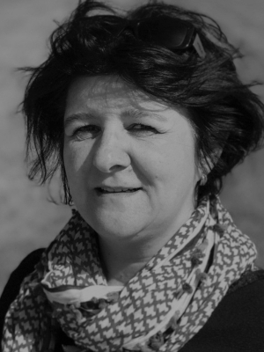
Recruter au sein de son club
Les Idées Retenues
Plan d’action et Bilan individuel
Groupe de travail
Une locomotive
Ciblage
Visibilité – Lisibilité
Réseaux
Actions concrètes
Souplesse
Simplicité
Diplomatie interne / vaincre les réticences
Accueil / Intégrer / Fidéliser
Analyser départs
Ne pas avoir peur de l’échec
Bienveillance
Témoignages
HÉLÈNE JAFFRÉ
Carhaix-Rostrenen

Slide 42
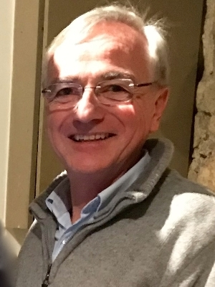
Créer un club Interact
Témoignages
BRUNO CHAUVEL
Les Idées retenues
S’appuyer sur un Rotarien
Réseau
Club parrain présent
Bienveillance
Intégrer les parents des Interactiens
RENNES-NORD

Slide 43
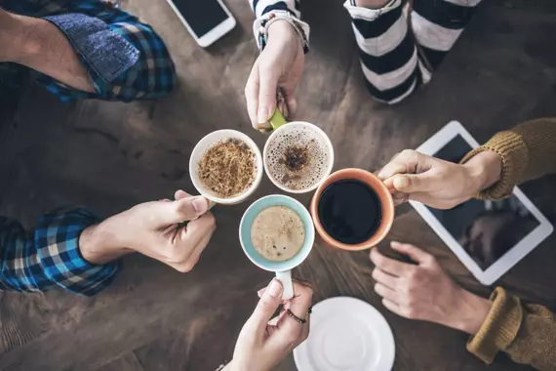
Pause

Slide 44
Ateliers
Landerneau | Véronique FRICOT
Cancale Pays de la Baie | Christine GRIMAULT
Rennes Sévigné Triskel | Nathalie CHARRUET
Vitré | Gilles GAGNOT (ADG)
Bain de Bretagne Arc Atlantique | Brigitte DELAHAIE
Auray-Pays d'Auray | Christophe BROSSEAU
Vannes Port du Golfe | Jean Marc LE DOUARIN
Lorient Porte des Indes | Claire PERUSSEL
Concarneau | Joël BEAURAIN
Saint-Brieuc | HENRI MAHÉ
Saint-Brieuc-Grand Large | Pierre IMHOFF
Dinan | Annick HACARD
Ploubalay Baie de Beaussais | Marie- Christine LE GAL (ADG)
Rennes Broceliande Bretagne Mayenne pour la Paix | Bruno TOULOUSE
Rennes Sévigné Triskel | Françoise BREE
Vannes | Jean- Pierre RIPOLI
Lorient | Dominique CAILLAUD (ADG)
Lorient Porte des Indes | Albert LE GUYADER
Quimper-Odet | Stéonig LE BRIS
Combourg Dol de Bretagne | Dominique GLEMOT
Saint-Malo Jacques Cartier | Dale CRUMP
Rennes | Afif DAHER (ADG)
Laval | Norbert MONTEMBAULT
Bain de Bretagne Arche de Brocéliande (Satellite) | Kévin LAURENT
Vannes | Yves GABET
Lorient Porte des Indes | Ronan GICQUEL
Pontivy-Loudéac | Philippe CANEPA
Fouesnant Sud Cornouaille | Yann GUILLOU (ADG)
Saint-Brieuc-Grand Large | Patrick ORPHANT (ADG)
Cancale Pays de la Baie | Sylvie GUYOT
Saint-Malo Jacques Cartier | Dominique HARLEY
Rennes Brocéliande | Jean-Pierre DEPASSE
Bain de Bretagne Arche de Brocéliande (Satellite) | Natacha TESSIER
Vannes Atlantique | Sonia BOURION (ADG)
Carhaix-Rostrenen | Christelle PERENNES
Rotaract Carhaix | Louis-Marie GUÉ
Concarneau | Pascal BAILLY
Brest Pointe d'Armorique | Claire CHAPON (ADG)
Dinard Côte d'Emeraude | Gerard CALLENS
Ploubalaye Baie de Beaussais | Jacques CHASLES
Bruz Cicé | Anthony REMINIAC
Bain de Bretagne Arc Atlantique | Christian DELAHAIE (ADG)
Auray-Pays d'Auray | Alain JUMEAU
Vannes | Elisabeth TASLE-JOLLY
Carhaix-Rostrenen | Hélène JAFFRE
Quimper | Florence BOSSER

Slide 45
Ateliers
La commission Effectif
      Fiche poste du responsable effectif
      Comment composer et faire vivre la commission Effectif ?
Echanges sur développement des clubs
      Comprendre la démission des membres
      Comment former et fidéliser les nouveaux ?
Comment s'adapter aux nouveaux modes de fonctionnement ?
(siège - horaires – formes de réunion…)
En impliquant tous les membres y compris les plus anciens ?
Comment faire connaitre le Rotary ?
      Définir minimum 20 bonnes raisons d’être Rotarien

Slide 46
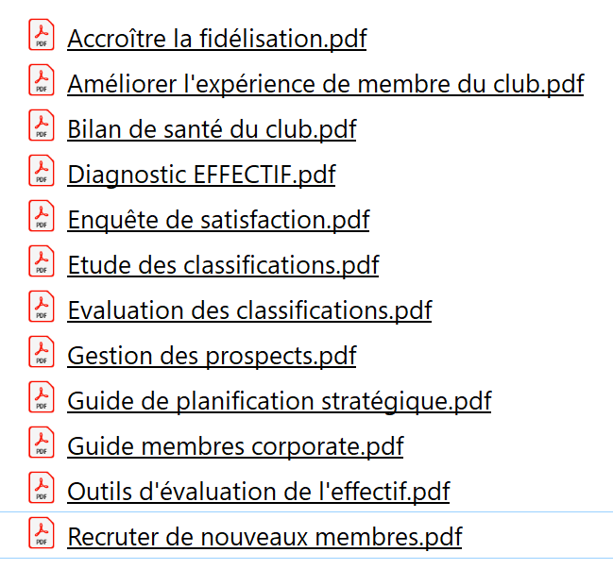
Outils
Pour les consulter ou les télécharger,
Scanner ce QR code ou cliquez sur le lien
https://1drv.ms/f/s!AsSOWbS0XCG18k3Gc8_siWt1Lptl?e=FKHwdK

Slide 47
Calendrier
Dans les clubs
      Réunir la commission Effectif
      Résumer ce séminaire pendant une statutaire
      Fixer date pour Bilan de santé / diagnostic effectif
Pour le District
      1 visio / mois avec commission Effectif et ADG
      Janvier : Rencontre des présidents + ADG

Slide 48

Objectif au 30 juin 2024 :
1.300 Rotariens

